Slide 1

SOUTENANCE IRP
TPMS (Tyres Pressure Monitoring System) : capteurs automobiles connectés pour améliorer la sécurité routière
TPMS
Filière : Master 1 - SME
Encadré par :
Prof LEYMARIE Hélène
Réalisé par :
BOUANANI Nassime
KAMDA TEZEBO Dibrey Jonatan

Slide 2

PLAN
1- Introduction et Contexte du Projet
2- Etude de l’émetteur et du récepteur du TPMS
3- Calibration
4- Résultats
5- Conclusion et Perspectives

Slide 3

Objectifs
  Comprendre le fonctionnement des capteurs FXTH87 et TDA5235
  Évaluer l'efficacité et la fiabilité des TPMS dans des conditions réelles
  Envisager une exploitation pédagogique pour des étudiants de master
3

Slide 4
1- Introduction et Contexte du Projet
4

Slide 5

Historique du TPMS [1.1] [1.2]
1980s
1990s
2000
2007
2012-2014
Aujourd’hui
Première intégration sur PORSHE 959 (1986)
Adoption par marque premium : BMW, AUDI et MERCEDES
Rappel massif de pneus aux USA
Accélération législative
TPMS obligatoire pour véhicules neufs
Obligatoire nouveaux modèles (2012)
Toute vente (2014)
Intégration smartphones
Gestion de flotte (TPMS 2.0)
5

Slide 6
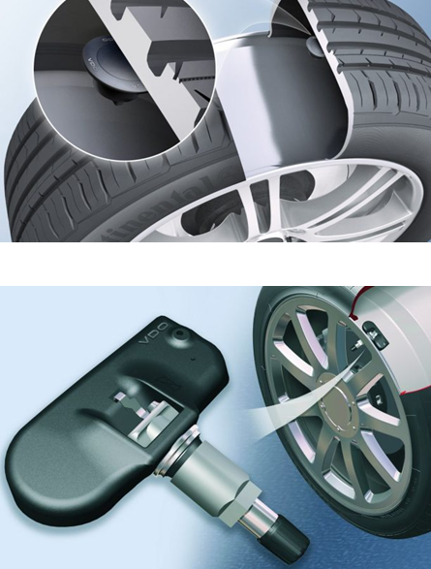
Types de TPMS
TPMS indirect
TPMS direct
Figure 1 : TPMS indirect [2]
Figure 1 : TPMS direct [3]
6

Slide 7
Réalisation du TPMS
7

Slide 8
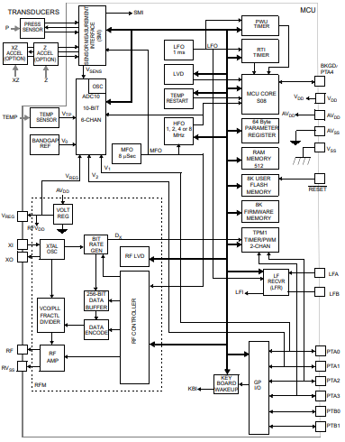
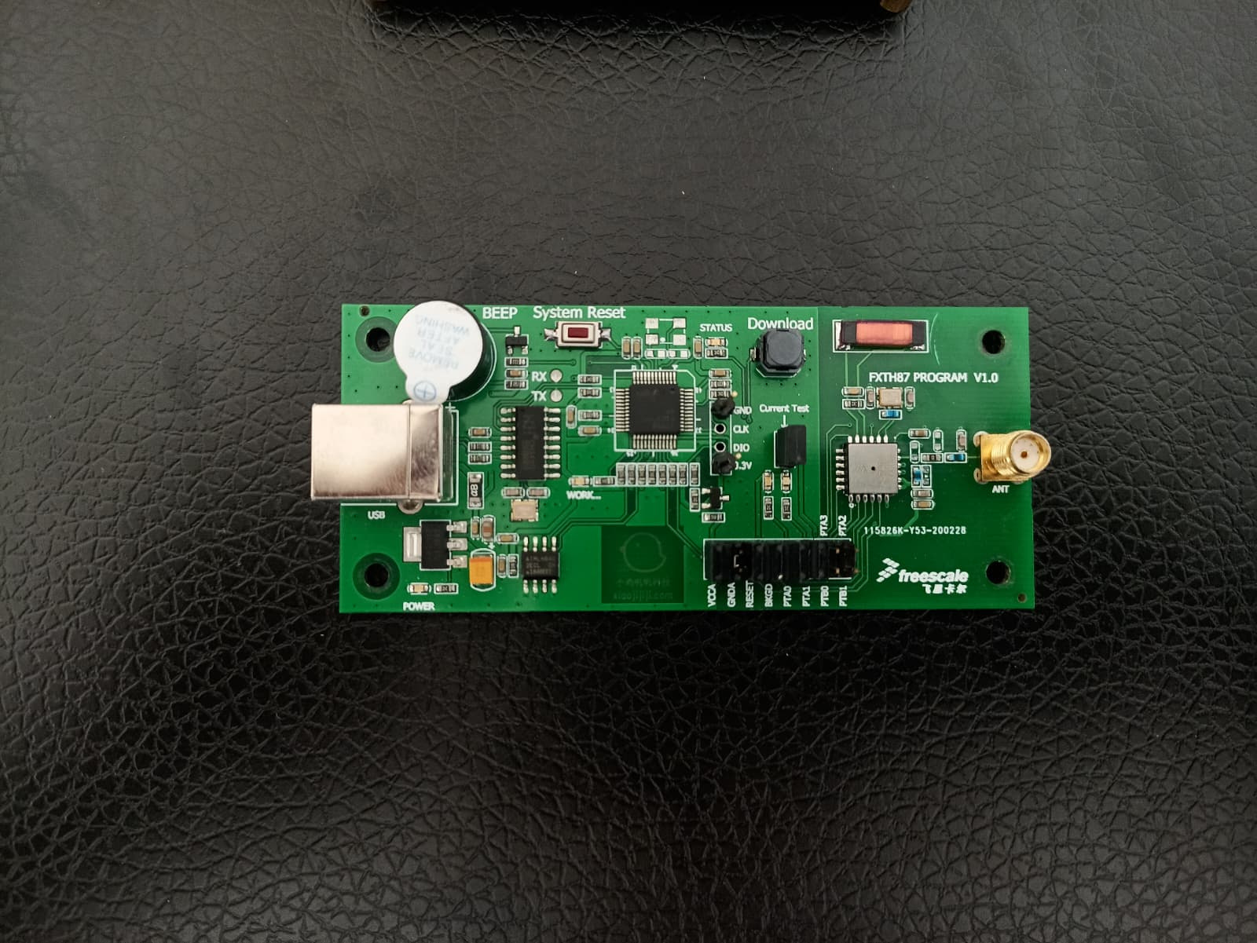
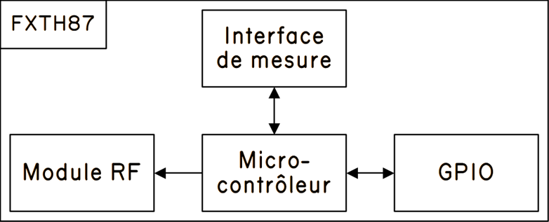
A. Etude de l’émetteur “FXTH87xD”
Figure 3 : TPMS émetteur
Figure 4 : Représentation du FXTH87xD [4]
Figure 5 : Représentation détaillée [4]
8

Slide 9
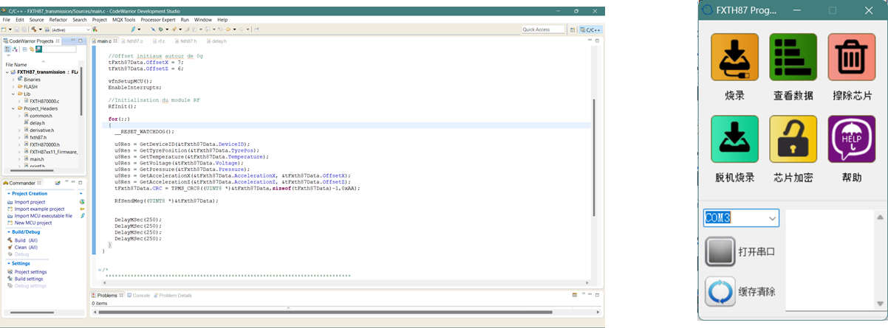
A. Etude de l’émetteur “FXTH87xD”
Code Warrior
FXTH87 Program
Figure 6 : Interface du logiciel CodeWarrior
Figure 7 : Interface du logiciel chinois du capteur FXT87
9

Slide 10
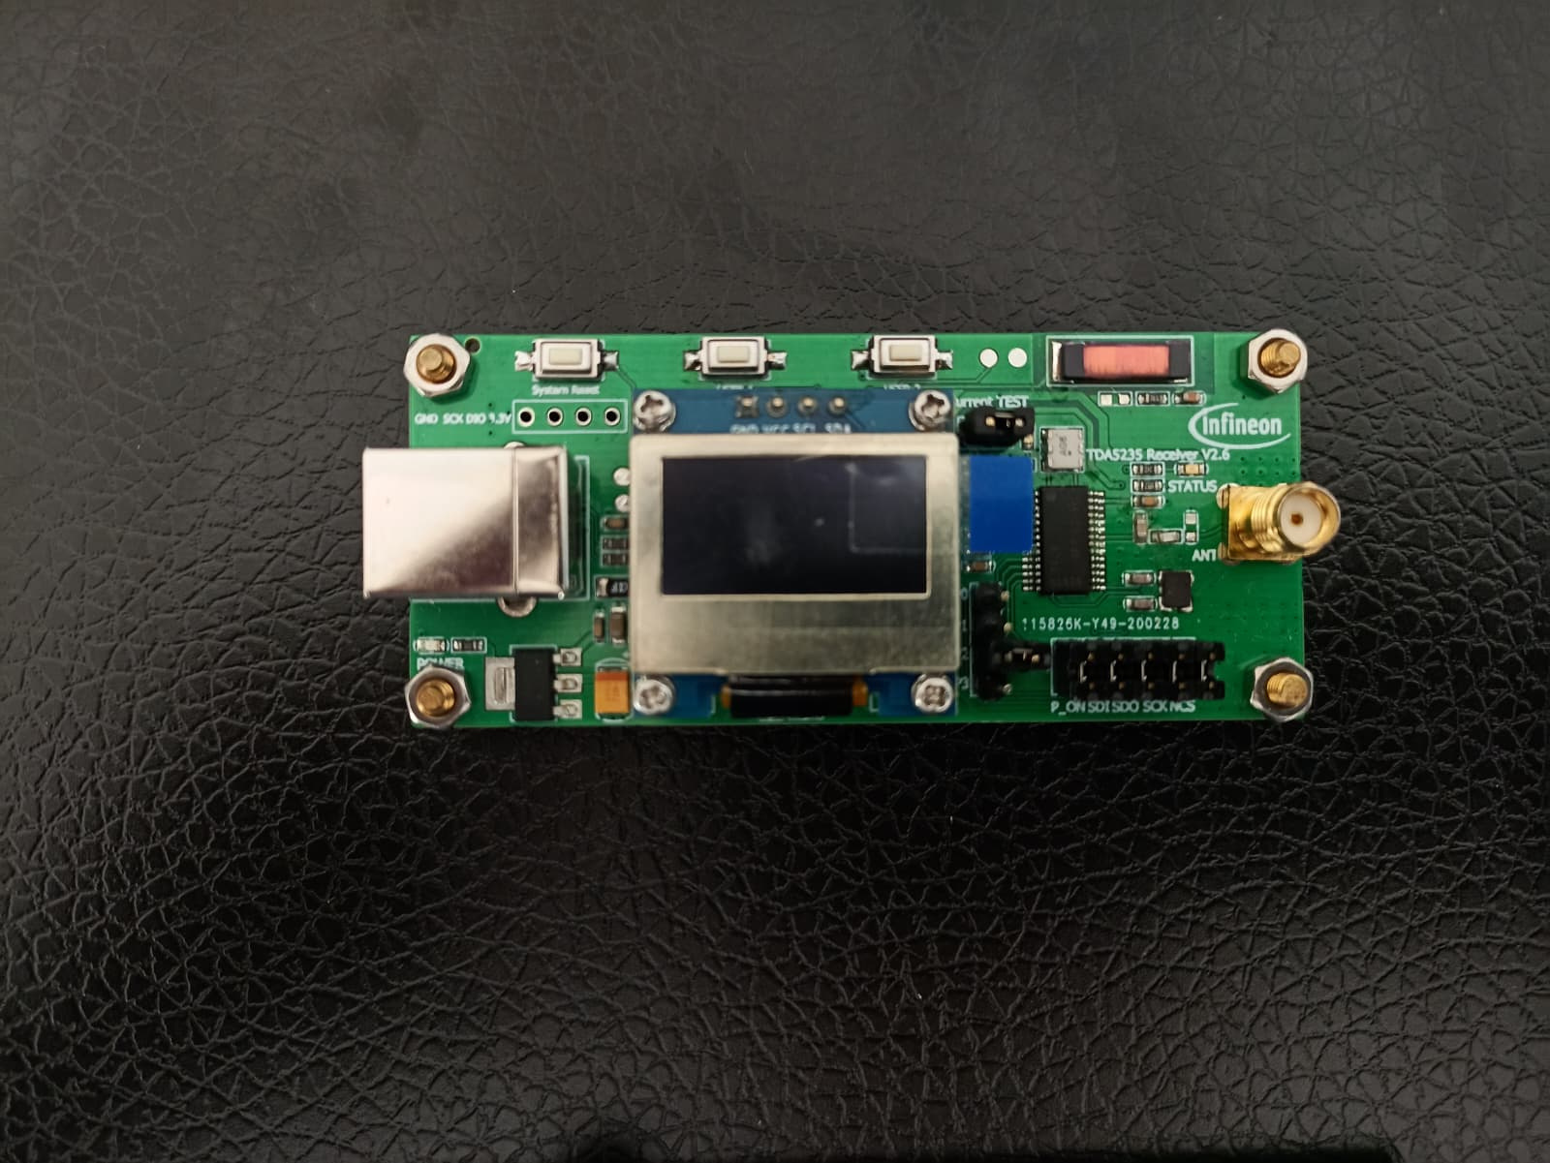
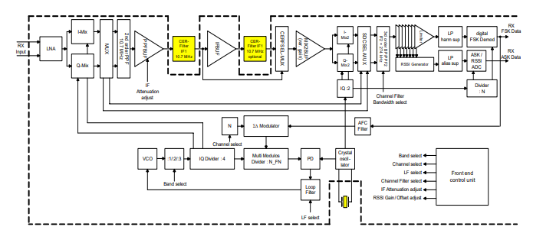
B. Etude du récepteur “TDA5235”
Figure 8 : TPMS récepteur
Figure 9 : Représentation détaillée du TDA5235 [5]
10

Slide 11
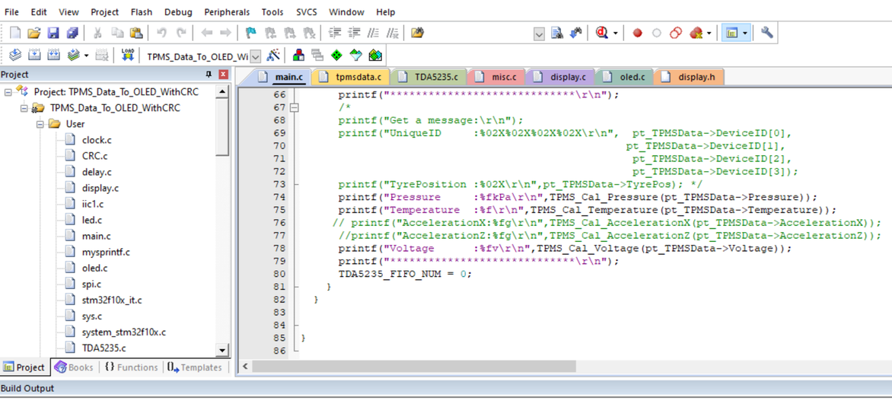
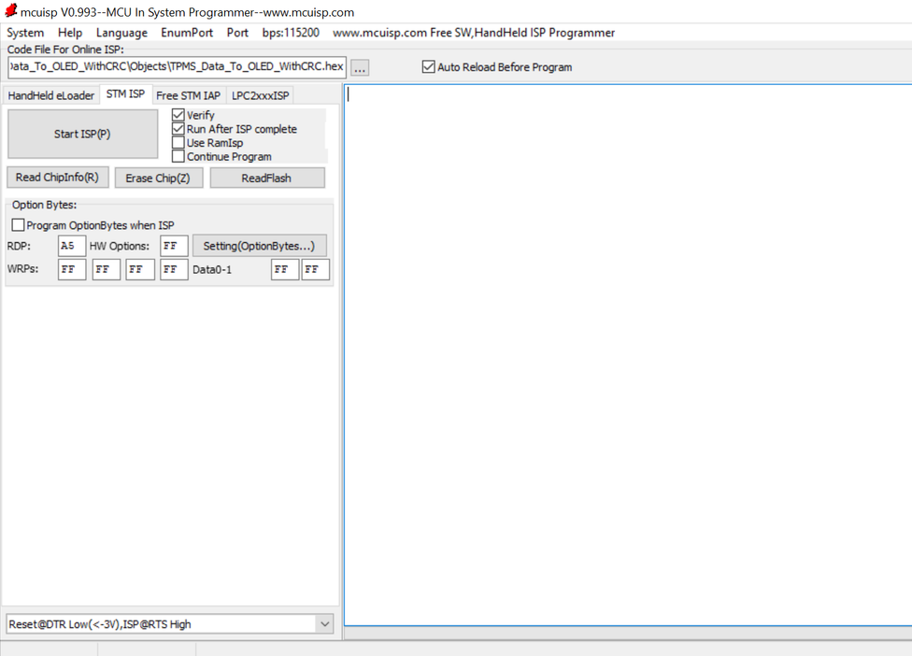
B. Etude du récepteur “TDA5235”
KIEL UVISION
MCUISP
Figure 10 : Interface du logiciel Keil µVision
Figure 11 : Interface du logiciel MCUISP du capteur TDA5235
11

Slide 12
Calibrage du TPMS et analyse de résultats
12

Slide 13
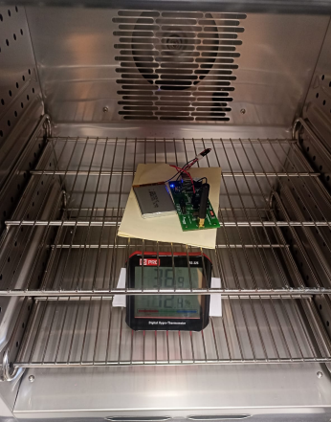
A. Calibrage de la température
Figure 12 : Calibrage du FXTH87xD
13

Slide 14
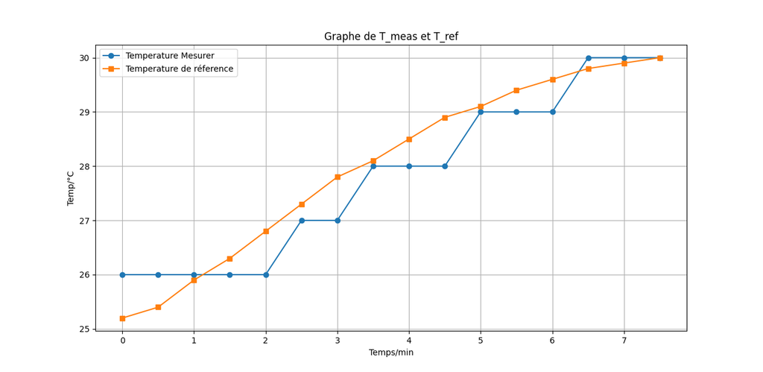
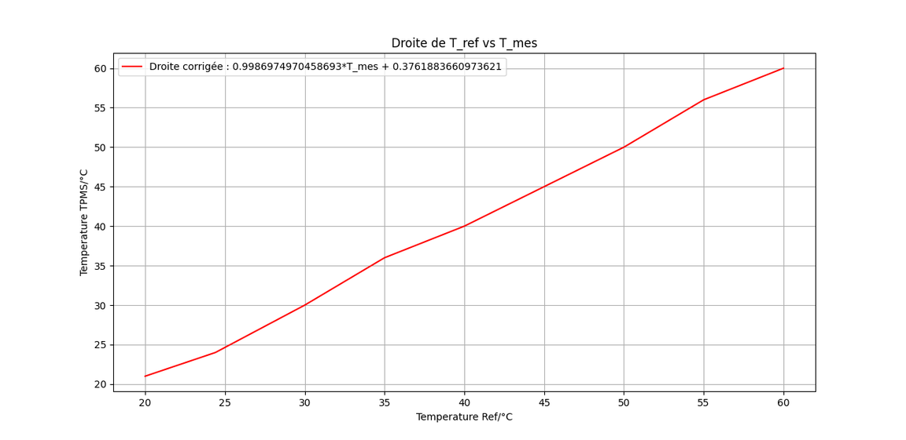
A. Calibrage de la température
Figure 13 : Graphe Température mesurée par le TPMS en fonction de Température de l’enceinte
Figure 14 : Représentation de la droite de Température mesurée par le TPMS en fonction de Température de l’enceinte
14

Slide 15

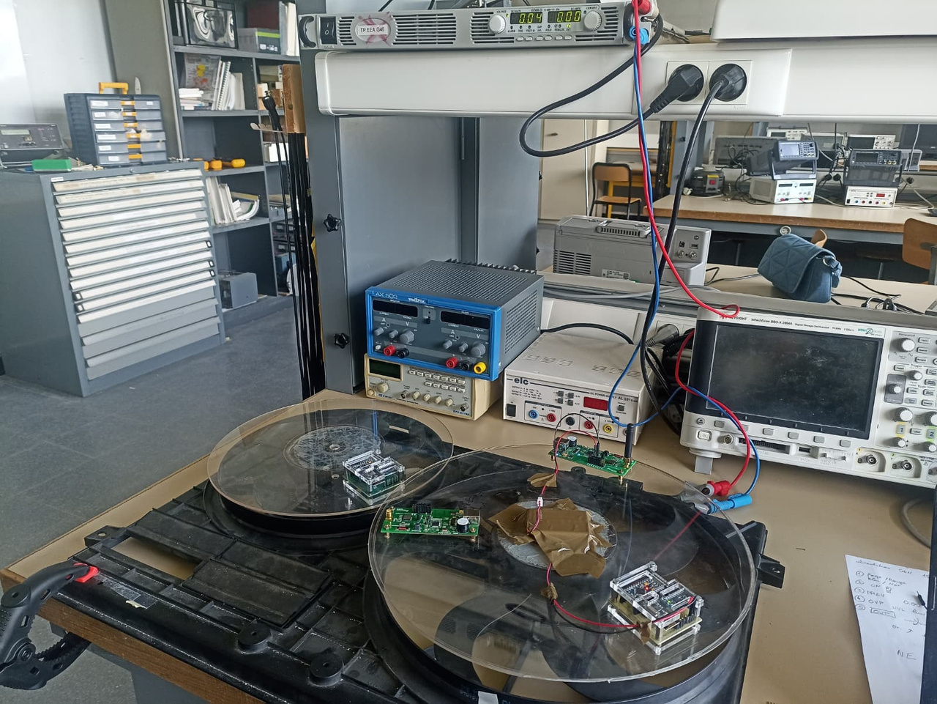

B. Calibrage de l’accélération
Tension d’alimentation
Batterie
Arduino Pro mini
Emetteur TPMS
Figure 15 : Calibrage du FXTH87xD
15
Disque

Slide 16
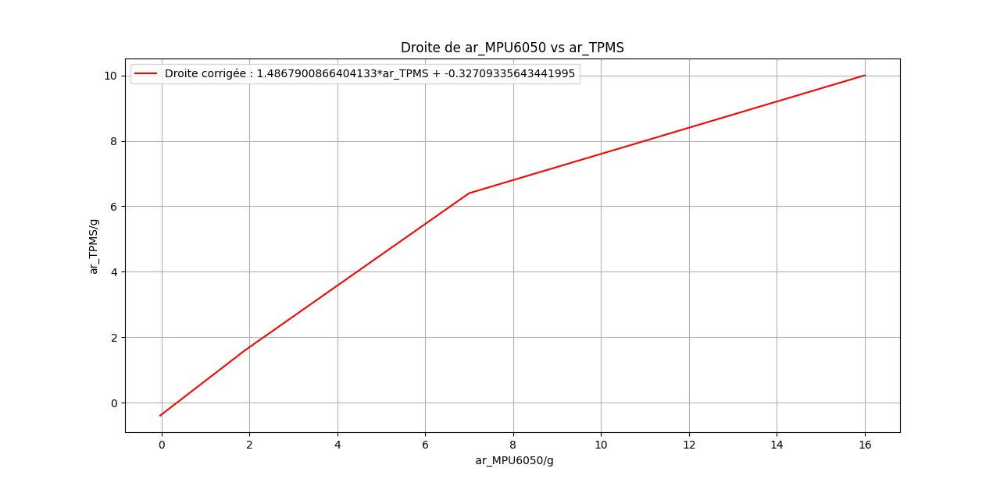
B. Calibrage de l’accélération
Figure 16 : Représentation de la droite de l’Accélération rad mesurée par le TPMS en fonction de l’Accélération rad mesurée par le carte IMU
16

Slide 17
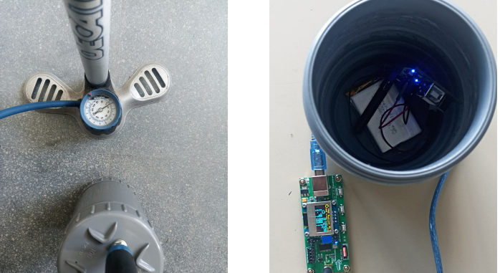
C. Calibrage de la pression
Pompe à air
Emetteur TPMS
Figure 17 : Calibrage du FXTH87xD
Enceinte de Pression
Recepteur TPMS
17

Slide 18
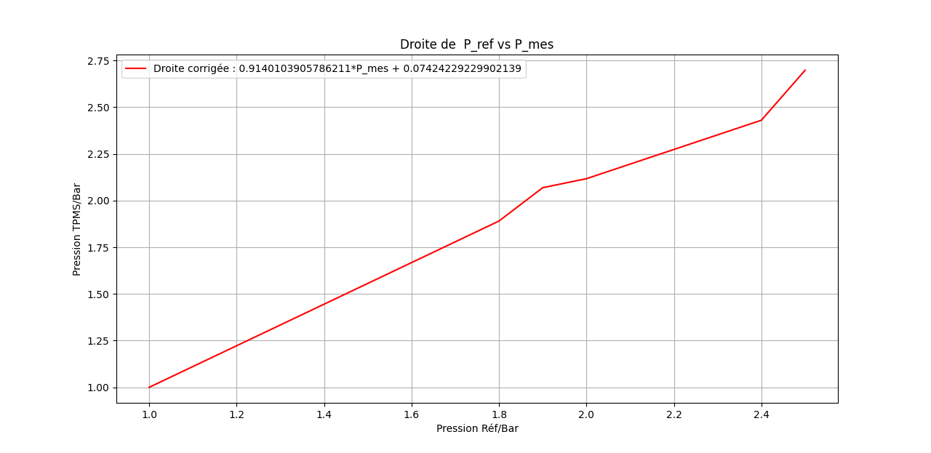
C. Calibrage de la pression
Figure 18 : Représentation de la droite de la Pression mesurée par le TPMS en fonction de la Pression mesurée par la pompe
18

Slide 19
RESULTATS
Tcorrigé = 0,9987 × Tmes + 0,3762, Tmes ∈ [20 , 60] °C
Pcorrigé = 0,9140 × Pmes + 0,0742, Pmes ∈ [1.0 , 2.5] Bar
arcorrigé = 1,487 × armes − 0,327, armes ∈ [−10, +10] g
19

Slide 20
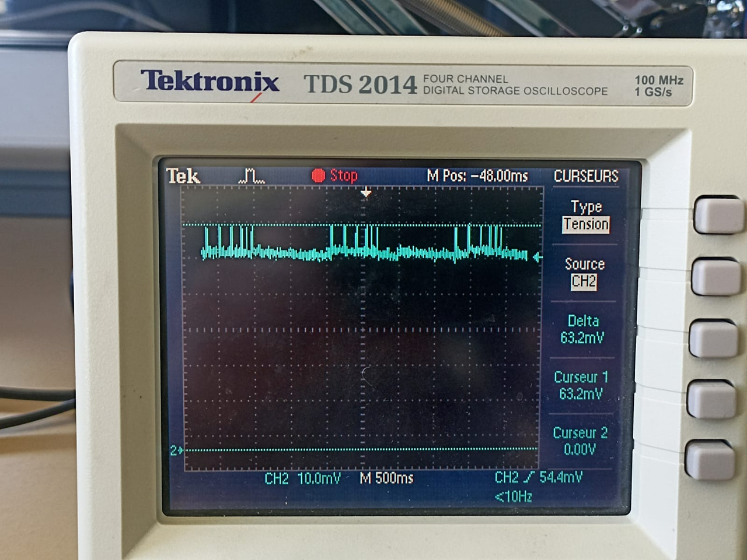
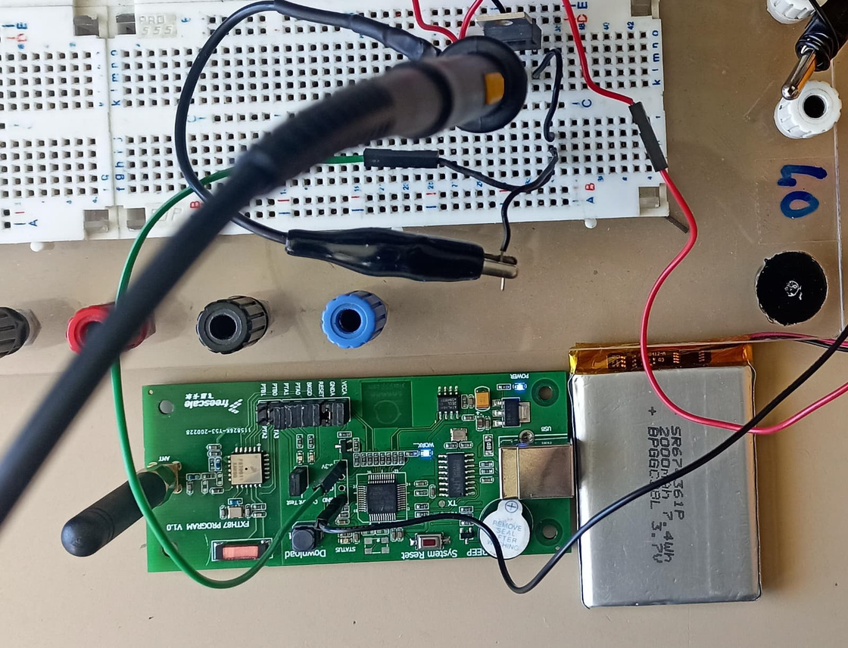
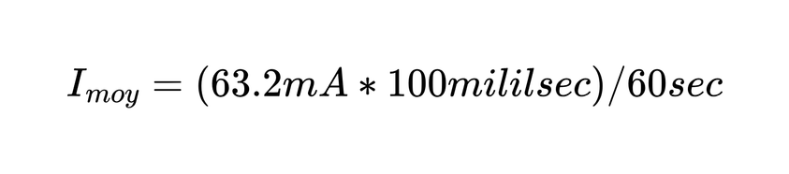
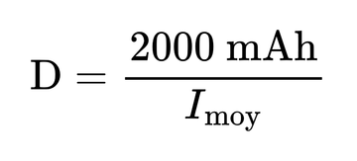

D. Mesure de la consommation
Figure 20 : Courant mesuré sous l’oscilloscope
Figure 19 : Mesure du courant consommé du TPMS émetteur
20

Slide 21
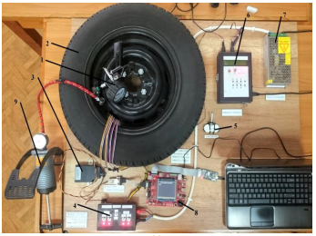
Conclusion et Perspectives
Utiliser des banc d’essaies plus sophistiquer pour corriger les erreurs déjà recenser et améloirer la calibration
Utiliser un filtre de Kalman pour éliminer les Variation minimes lors des mesures
Figure 20 : Banc de test proposé [6]
21

Slide 22
Références
[1.1]https://www.tomorrowstechnician.com/porsche-tech-tip-tpms/
[1.2]https://en.wikipedia.org/wiki/Tire-pressure_monitoring_system
[2] https://www.mynewsdesk.com/se/continental-dack/pressreleases/continental-vdo-utoekar-tpms-sortimentet-1231079
[3] https://www.largus.fr/actualite-automobile/tpms-ou-alerte-de-pression-des-pneus-comment-ca-marche-5316379.html
[4] https://www.TPMS/FXTH87超级用户资料/FXTH87%20官方资料与编译软件-Documentation%20officielle%20et%20logiciel%20de%20compilation%20FXTH87/Datasheet/FXTH870xD.pdf
[5] https://www.Infineon_TDA5235_DS_v01_00_EN-3167461.pdf
[6] Article : An Experimental Test Bench for the Tire Pressure Monitoring System – Discussion of Measurement and Communication Issues
22

Slide 23


MERCI DE VOTRE
ATTENTION
23

